Slide 1
Chương 3: NĂNG LƯỢNG

Slide 2
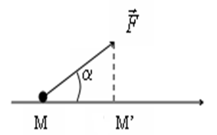
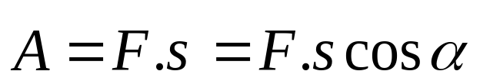
§1. Công và công suất
I. Công:
Giả sử vật chịu tác dụng của F không đổi và điểm đặt lực M di chuyển theo một đoạn thẳng MM’ = s
ĐN: Công A do lực thực hiện trên đoạn chuyển dời MM’ là một đại lượng được xác định bởi :
Nhận xét:
Công là đại lượng vô hướng có thể dương hoặc âm
*A > 0 khi α <90º, A là công phát động
*A < 0 khi α>90º, A là công cản

Slide 3
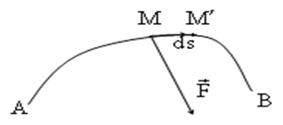

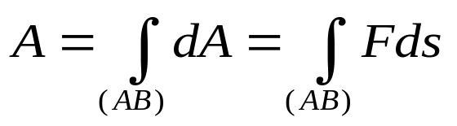
§1. Công và công suất
* Trường hợp tổng quát
Lực làm cho vật chuyển dời trên đường cong AB lực F thay đổi cả về phương, chiều và độ lớn.
Công của lực F thực hiện được trên đoạn chuyển dời vô cùng nhỏ được gọi là công nguyên tố dA.
Toàn bộ công của lực thực hiện trên quãng đường AB:

Slide 4
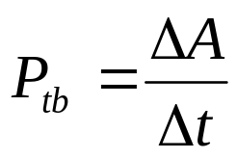
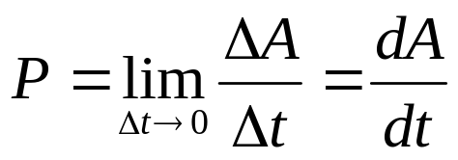
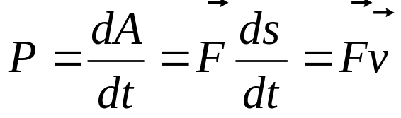
§1. Công và công suất
II. Công suất:
Là đại lượng đặc trưng cho khả năng sinh công của máy trong một đơn vị thời gian,
*công suất trung bình của lực thực hiện trong khoảng thời gian Δt :
* công suất tức thời:
Đơn vị của công suất là W

Slide 5
§ 2 Năng lượng - định luật bảo toàn năng lượng
I. Năng lượng và công:
*Năng lượng là một đại lượng vật lý đặc trưng cho mức độ vận động của vật chất.
Một vật ở trạng thái xác định thì có một năng lượng xác định. Năng lượng là một hàm của trạng thái.
* Công là một đại lượng đặc trưng cho quá trình trao đổi năng lượng giữa vật này với vật khác. Công là một hàm của quá trình, vì nó luôn gắn với một quá trình trao đổi năng lượng cụ thể.
Khi hệ thực hiện công cho bên ngoài thì năng lượng của hệ giảm, khi hệ nhận công từ bên ngoài thì năng lượng của hệ tăng.
Độ biến thiên năng lượng W₂ - W₁= A

Slide 6
§ 2 Năng lượng - định luật bảo toàn năng lượng
II. Định luật bảo toàn và chuyển hoá năng lượng:
Khi hệ tương tác với bên ngoài thì năng lượng của hệ thay đổi
Khi hệ cô lập thì A = 0
→ W₂ - W₁ =0
→ W₂ = W₁ = const
Định luật:
Năng lượng của một hệ cô lập luôn được bảo toàn.
Hay:
Năng lượng không tự nhiên sinh ra và cũng không tự nhiên mất đi mà chỉ chuyển từ hệ này sang hệ khác hoặc từ dạng này sang dạng khác.

Slide 7
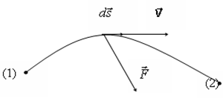
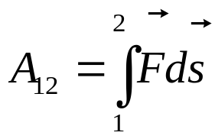
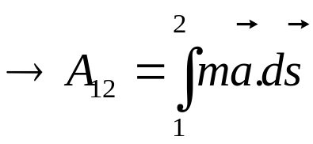
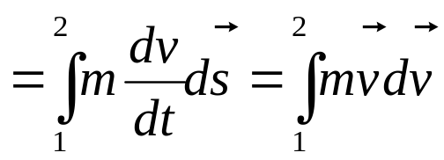
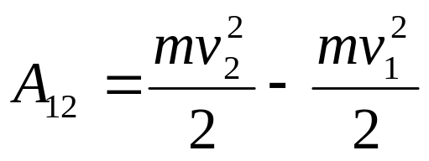
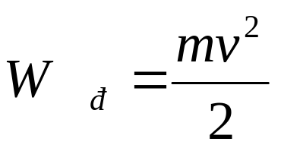
§ 3. Động năng
I. Định nghĩa:
Động năng là phần cơ năng ứng với sự chuyển động các vật.
II. Biểu thức
Công của lực F trong quá trình chuyển động của chất điểm:
động năng của chất điểm tại vị trí :

Slide 8
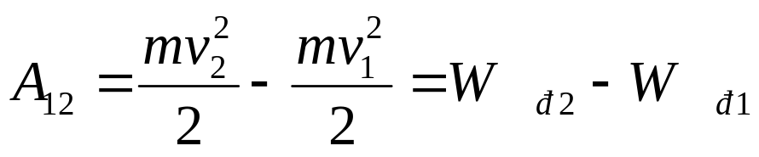
§ 3. Động năng
III. Định lý về động năng:
Định lý: Độ biến thiến động năng của một chất điểm trong một quãng đường nào đó bằng công của ngoại lực tác dụng lên chất điểm trên quãng đường đó.

Slide 9
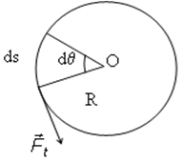
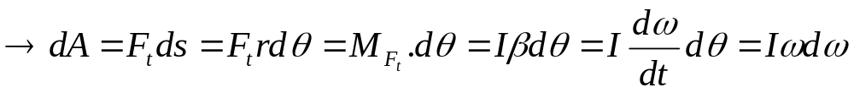
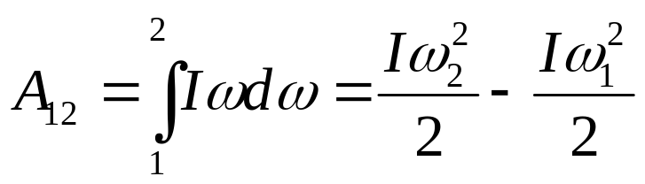
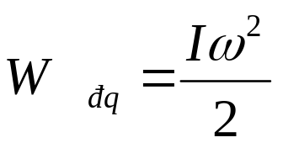

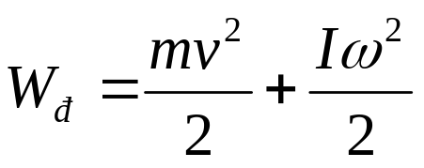
§ 3. Động năng
IV. Động năng của vật rắn quay
Giả sử dưới tác dụng F_{t} điểm đặt lực lên vật rắn quay được cung ds.
Công của ngoại lực tác dụng làm cho vật rắn quay từ lúc có vận tốc góc ω₁ đến lúc có vận tốc góc ω₂ :
Động năng của vật rắn quay:
Động năng của vật rắn lăn không trượt:

Slide 10
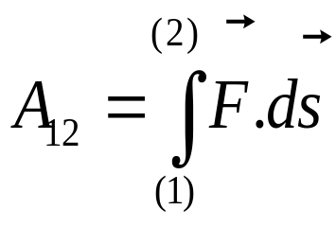
§ 4. Thế năng
I. Trường lực thế:
Nếu chất điểm chuyển động trong không gian nào đó luôn chịu tác dụng của lực F, thì khoảng không gian đó được gọi là trường lực F.
Nếu lực F tác dụng lên chất điểm di chuyển từ điểm (1) đến điểm (2) trong trường lực thì công của lực trong quá trình:
Nếu A₁₂ không phụ thuộc vào dạng đường đi mà chỉ phụ thuộc vào vị trí điểm đầu và cuối thì F được gọi là lực thế, trường lực F là trường lực thế.

Slide 11
§ 4. Thế năng
II. Thế năng:
Thế năng của chất điểm trong trường lực F là năng lượng đặc trưng cho sự tương tác của chất điểm với vật gây ra trường lực.
→ Thế năng W_{t} của một chất điểm trong trường lực thế là một hàm của vị trí của chất điểm sao cho : A₁₂ = W_{t1} - W_{t2}
A₁₂ là công của lực F làm chất điểm di chuyển từ điểm (1) đến điểm (2) trong trường lực thế, W_{t1} , W_{t2} là thế năng của chất điểm ở trạng thái (1) và (2).

Slide 12
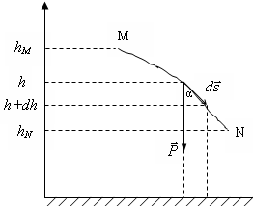
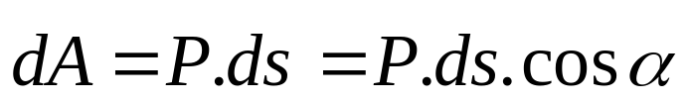
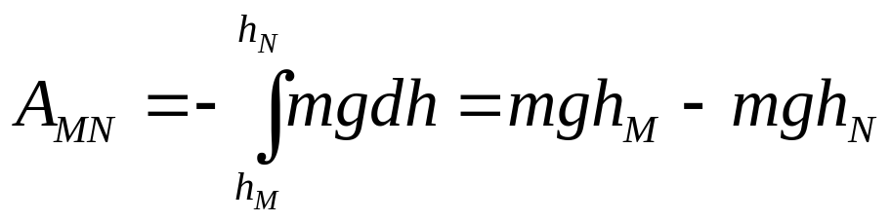
§ 4.Thế năng
Ví dụ: Tính công của trọng lực làm chất điểm di chuyển trên đường cong từ M đến N
Công của lực trọng trường trong chuyển dời từ M N
Nhận xét: Công không phụ thuộc vào đường cong dịch chuyển mà chỉ phụ thuộc vào vị trí điểm đầu M và điểm cuối N.
Trọng trường là trường thế

Slide 13
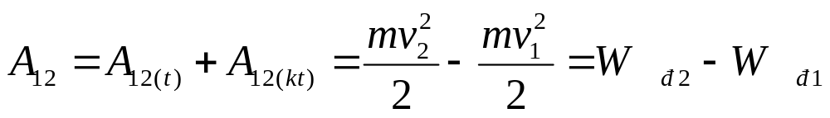
4.Thế năng
III. Cơ năng trong trường lực thế:
Cơ năng của chất điểm là dạng năng lượng của chất điểm chuyển động cơ học.
Cơ năng chất điểm gồm: tổng động năng và thế năng của chất điểm
A_{12(t)} = W_{t1} - W_{t2}
→ A_{12(kt)} = W₂ – W₁
Định luật bảo toàn cơ năng: Cơ năng của chất điểm trong trường lực thế là đại lượng bảo toàn.

Slide 14
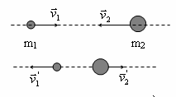

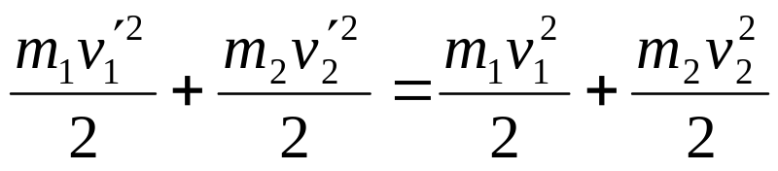
IV. Va chạm
1. Va chạm đàn hồi: Nếu biến dạng của các vật tự hồi phục sau khi va chạm thì va chạm được gọi là va chạm đàn hồi.
Xét sự va chạm đàn hồi của hai quả cầu (coi hai quả cầu như chất điểm)
* Định luật bảo toàn động lượng:
* Định luật bảo toàn năng lượng:

Slide 15

2. Va chạm mềm: Nếu biến dạng của các vật không tự hồi phục thì va chạm được gọi là va chạm không đàn hồi hay va chạm mềm
Ví dụ: Xét sự va chạm của hai quả cầu, sau va chạm, hai quả cầu dính vào nhau và chuyển động với cùng vận tốc v. Khi đó
Áp dụng định luật bảo toàn động lượng:

Slide 16
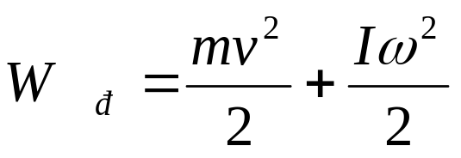
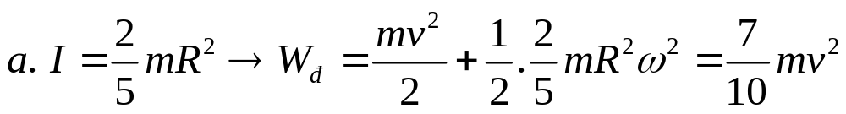
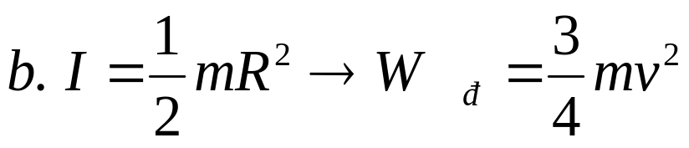
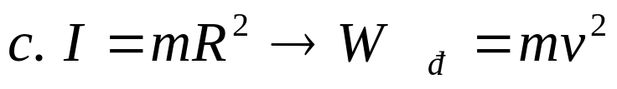
Ví dụ
Ví dụ 1: Tìm động năng của vật khối lượng m có hình dạng khác nhau lăn không trượt trên mặt ngang với vận tốc v nếu vật là:
a. Một quả cầu đặc
b. Một trụ đặc.
c. Một vành tròn.

Slide 17
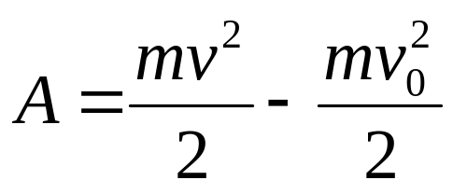
Ví dụ
Ví dụ 2: Tính công cần thiết để làm cho một đoàn tàu có khối lượng 8.10⁵kg:
a. Tăng tốc từ vận tốc 36km/h đến vận tốc 54km/h
b. Dừng lại nếu vận tốc ban đầu 72km/h.
a. v₀ =36km/h = 10 m/s; v = 54 km/h=15m/s
b. v₀ =72km/h = 20 m/s; v = 0

Slide 18

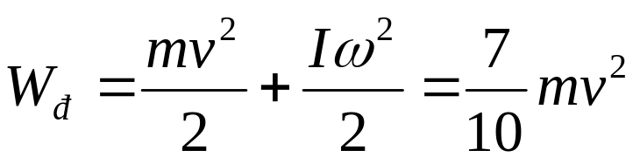
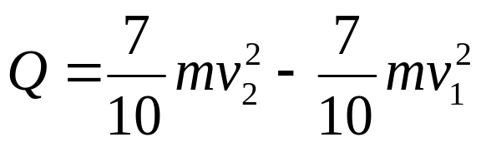
Ví dụ
Ví dụ 3:Một quả cầu đặc đồng chất có khối lượng m =1kg, lăn không trượt với vận tốc v₁ = 10m/s đến đập vào thành tường rồi bật trở ra với vận tốc v₂ = 8m/s. Tính nhiệt tỏa ra trong va chạm đó.

Slide 19
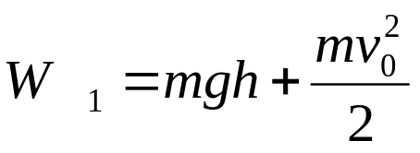
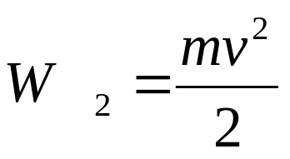
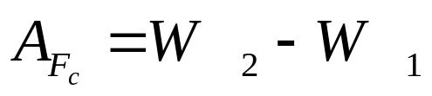
Ví dụ
Ví dụ 4: Từ đỉnh tháp nghiêng cao h = 20m, người ta ném một vật khối lượng 50g theo phương nghiêng với mặt ngang, với vận tốc ban đầu 18m/s. Khi tới mặt đất vật có vận tốc 24m/s. Tính công của lực cản của không khí tác dụng lên vật. Cho g = 10m/s²
Năng lượng của vật ở đỉnh tháp nghiêng:
Năng lượng của vật khi bắt đầu chạm mặt đất:
Áp dụng định luật bảo toàn năng lượng:

